Slide 1

Международный день родного языка
Муниципальное казенное учреждение культуры
"Оконешниковская межпоселенческая библиотечная система"
Центральная детская библиотека
«Язык - душа нации. Язык - это есть живая плоть идеи, чувства, мысли»
Л. Н. Толстой
Подготовила: Иванова О.А.

Slide 2
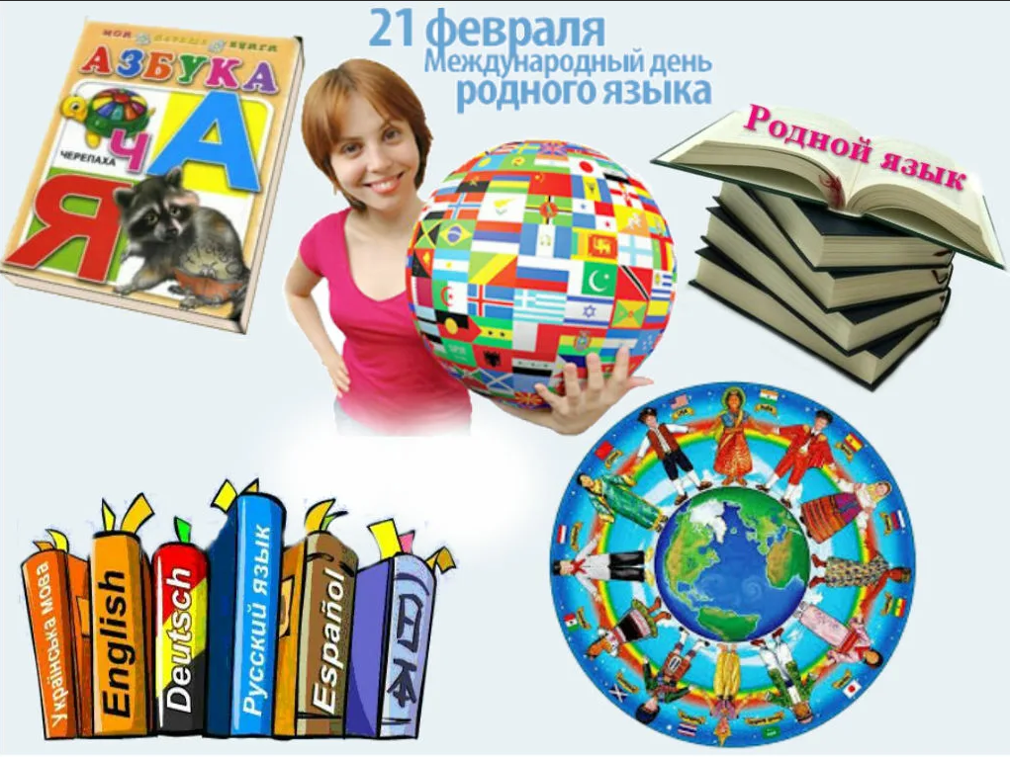

Slide 3

Международный день родного языка отмечается ежегодно 21 февраля. Он был учрежден в 1999 году решением 30-й сессии Генеральной конференции ЮНЕСКО.
Празднуется с 2000 года.

Slide 4
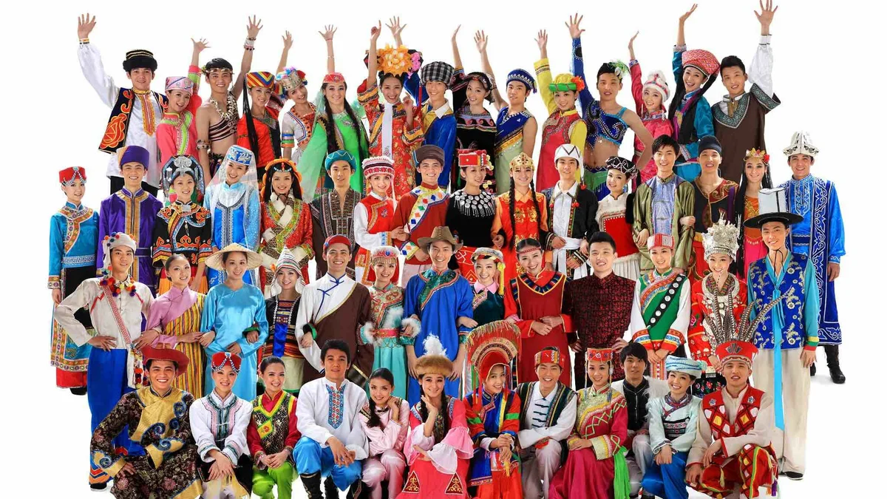
Каждый народ - это своя неповторимая культура, история, традиции, образ жизни. И, конечно же, язык. Сберечь его – очень важная задача.

Slide 5
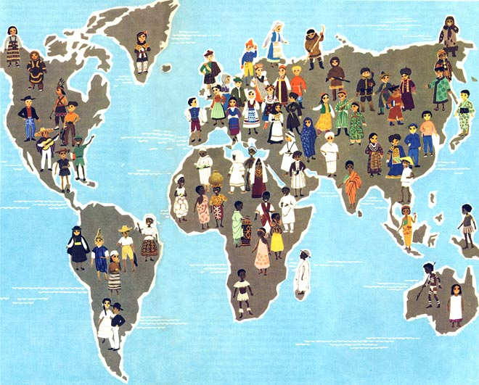
Без языка не существовал бы мир. Как рыба не может жить без воды, так человек не может существовать без языка. На языке мы думаем, общаемся, творим. В разных странах мира люди сегодня говорят на 6000языках. А всегда ли это было так?

Slide 6
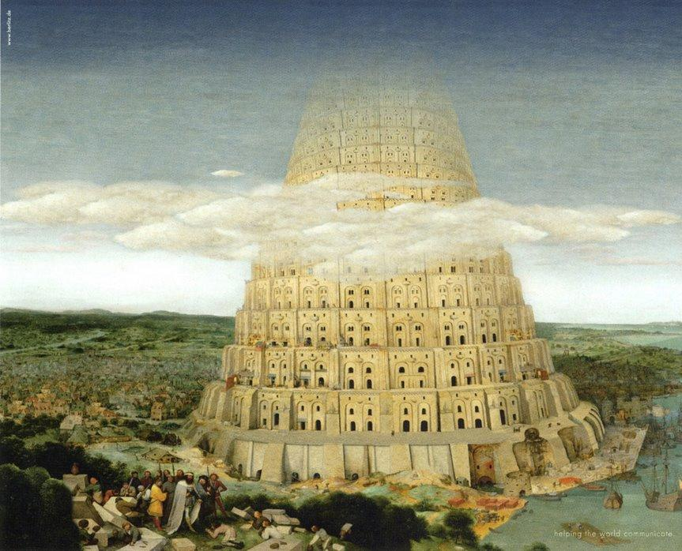
Библейская легенда
Согласно Библейскому преданию, после всемирного потопа все люди разговаривали на одном языке. Люди захотели построить в Вавилоне башню до самых небес как символ человеческого единства.

Slide 7
Не захотел Бог, чтобы люди добрались до неба, и В наказание за такое суетное и гордое предприятие он смешал их языки так, что они перестали понимать друг друга и поневоле должны были рассеяться, оставив недостроенному городу название «Вавилон», что значит «смешение». Вот эти события и называется «вавилонским столпотворением». Так произошли разные народы, говорящие на разных языках.

Slide 8
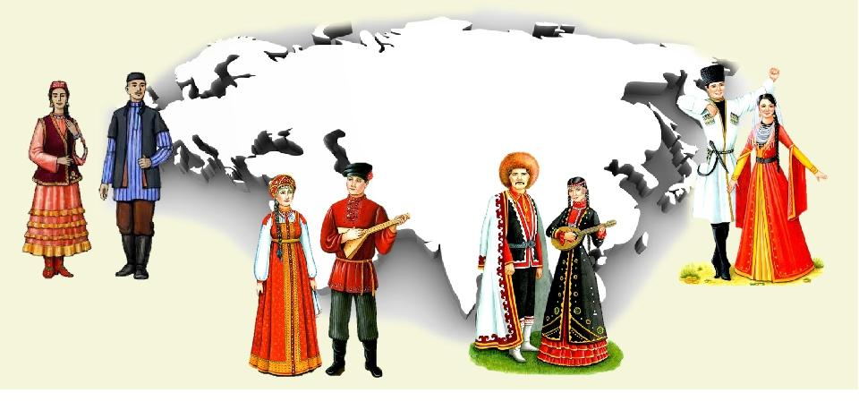
Россия - многонациональное государство. Каждая нация – это неповторимая культура, история, традиции и, конечно же, язык.
Более 130 языков звучат в нашей стране.

Slide 9
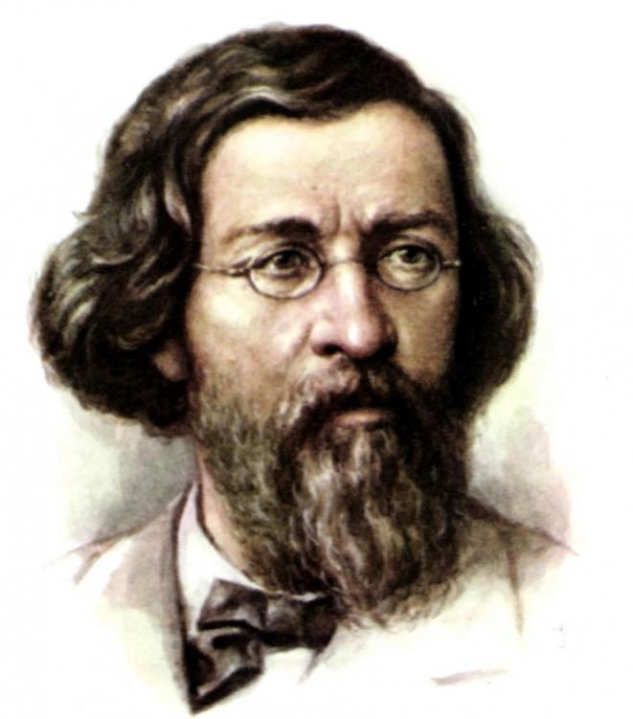
Знать свой язык обязан каждый
Н.Г. Чернышевский говорил «Изучать родной язык необходимо… чтобы уметь употреблять его для выражения своих мыслей».

Slide 10
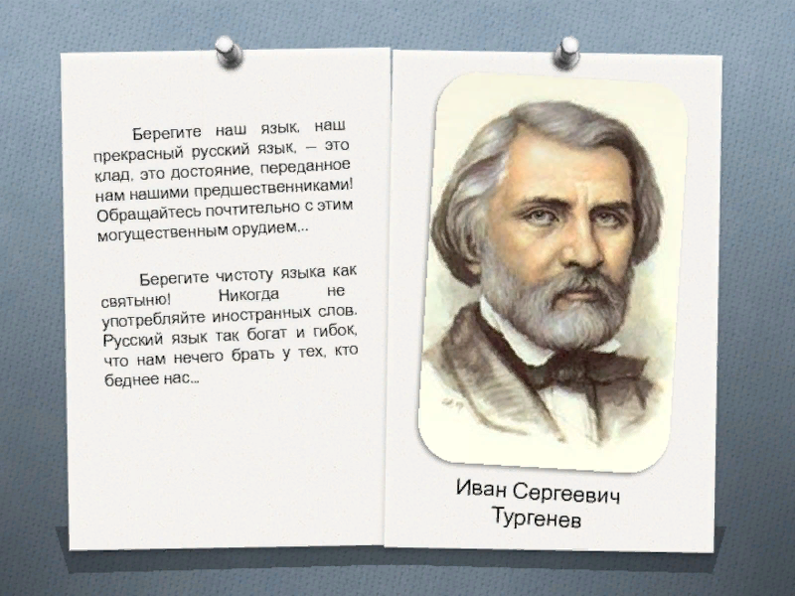

Slide 11
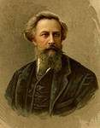
Русский народ создал русский язык, яркий, как радуга после весеннего ливня, меткий, как стрелы, задушевный, как песня над колыбелью...
Что такое Родина? – весь народ.
Это его культура, его язык.
А.Н.Толстой

Slide 12

Анна Ахматова «Мужество»
Мы знаем, что ныне лежит на весах И что совершается ныне. Час мужества пробил на наших часах, И мужество нас не покинет. Не страшно под пулями мертвыми лечь, Не горько остаться без крова, И мы сохраним тебя, русская речь, Великое русское слово. Свободным и чистым тебя пронесем, И внукам дадим, и от плена спасем Навеки!
И мы сохраним тебя, русская речь,
великое русское слово!

Slide 13
Спасибо за внимание

